Slide 1
Функциональная грамотность.
Готовимся к PISA 2022
Все права защищены. Никакая часть презентации не может быть воспроизведена в какой бы то ни было форме и какими бы то ни было средствами, включая размещение в Интернете и в корпоративных сетях, а также запись в память ЭВМ, для частного или публичного использования, без письменного разрешения владельца авторских прав. © АО «Издательство «Просвещение», 2021 г.

Slide 2

Ключевые приоритеты системы образования РФ
2
Развитие личностных качеств для адаптации к изменяющимся условиям социальной и природной среды
Единство учебной и воспитательной деятельности
Безопасное использование цифровых технологий
Единые стандарты
образовательного пространства
Указ
«О национальных целях развития
Российской Федерации на период до 2030 года» от 21.07.2020
Федеральный закон от 31.07.2020 № 304-ФЗ
«О внесении изменений в Федеральный закон «Об образовании в Российской Федерации» по вопросам воспитания обучающихся»
Распоряжение Правительства РФ от 29.05.2015 г. № 996-р
Стратегия развития воспитания в Российской Федерации на период до 2025 г.
Приказ Министерства просвещения РФ от 31.05.2021 № 286
«Об утверждении федерального государственного образовательного стандарта начального общего образования»
Приказ Министерства просвещения РФ от 31.05.2021 № 287
«Об утверждении федерального государственного образовательного стандарта основного общего образования»
Паспорт стратегии
«Цифровая трансформация образования»
15.07.2021
© АО «Издательство «Просвещение», 2021

Slide 3


3
Функциональная грамотность в контексте национального проекта «Образование»
Формируя функциональную грамотность обучающихся, мы решаем задачи стратегического развития Российской Федерации
усиление позиций Российской Федерации в глобальной конкуренции путем развития человеческого потенциала как основного фактора экономического развития
вхождение Российской Федерации в число десяти ведущих стран мира по качеству общего образования
технологическое первенство на мировой арене, усиление роли инноваций в социально-экономическом развитии
Из указа «О национальных целях развития Российской Федерации на период до 2030 года» от 21.07.2020
© АО «Издательство «Просвещение», 2021

Slide 4
Международные рейтинги качества систем образования
опираются на данные исследований PIRLS, TIMSS и PISA
4
 | Освоение основ чтения в целях: приобретения читательского литературного опыта освоения и использования информации | PIRLS 4 класс, один раз в 5 лет, 2001, 2006, 2011, 2016, 2021, 2026…
 | Освоение основ математики и естественно-научных предметов: всех общеобразовательных курсов (4, 8 классы) углублённых курсов математики и физики (11 класс) | TIMSS 4, 8 и 11 классы, один раз в 4 года 1995,…, 2015, 2019, 2023, 2027…
 | Сформированность функциональной грамотности, навыков разрешения проблем, глобальных компетенций, креативного мышления | PISA 15-летние обучающиеся, один раз в 3 года 2000,…, 2015, 2018, 2022, 2025…
© АО «Издательство «Просвещение», 2021

Slide 5
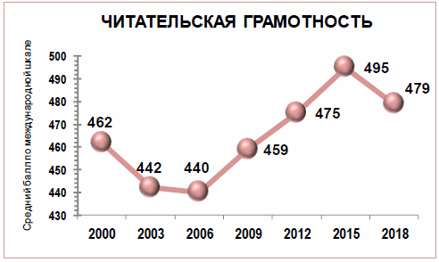
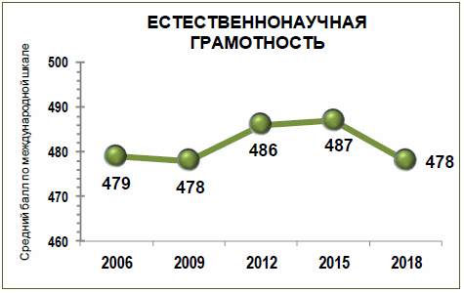
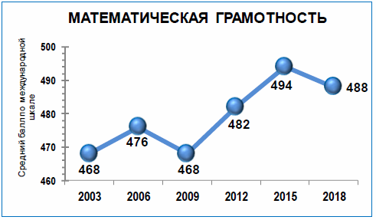
Международные рейтинги качества систем образования
опираются на данные исследований PIRLS, TIMSS и PISA
5
Результаты российских учащихся в исследованиях PISA
2000-2018 годы
© АО «Издательство «Просвещение», 2021
Использованы результаты РФ в международных сравнительных исследованиях, рук. Г.С. Ковалёва

Slide 6
Общероссийская оценка по модели PISA
6
Приказ МИНПРОСВЕЩЕНИЯ N 219, РОСОБРНАДЗОРА приказ N 590, от 06.05.2019
Оценка качества образования на основе практики
международных исследований
2022
Магаданская область
Чукотский автономный округ
Оренбургская область
Республика Мордовия
Новгородская область
Архангельская область
Псковская область
Карачаево-Черкесская Республика
Республика Хакасия
Ханты-Мансийский автономный округ
г. Москва
Костромская область
Ростовская область
Республика Крым
В каждом регионе — репрезентативная выборка, от 75 до 150
образовательных организаций
Срок проведения: сентябрь—октябрь
Школьники в возрасте от 15 лет и 3 месяцев до 16 лет и 2 месяцев
(с 7-ого класса)
Оценка проводится на компьютерах
В процессе проведения в аудитории присутствует не менее 2 организаторов
Как формируются группы субъектов:
Схожие размеры групп по количеству обучающихся.
Представительство всех федеральных округов.
Представительство «сельских» и «городских» регионов
© АО «Издательство «Просвещение», 2021
По материалам ФЕДЕРАЛЬНОЙ СЛУЖБЫ ПО НАДЗОРУ В СФЕРЕ ОБРАЗОВАНИЯ И НАУКИ

Slide 7
Концептуальная рамка оценки функциональной грамотности в исследовании PISA
7
Работать с информацией:
находить и извлекать,
осмысливать и оценивать,
интерпретировать
Типы текста
Естественно-научные предметы
Методология
Содержательная
модель
Разделы математики
Формулировать, применять интерпретировать и оценивать результаты с позиций математики и реальной проблемы
Цели чтения
БЛОК
ЗАДАНИЙ
Мир индивидуума, социума,
образования и науки
давать научные объяснения,
применять естественно-научные методы исследования,
интерпретировать данные, делать выводы
Компетентностная
модель
Контексты
или ситуации
Здоровье, ресурсы
окружающая среда,
связь науки и технологии
Читательская грамотность
Естественно–научная грамотность
Математическая грамотность
© АО «Издательство «Просвещение», 2021

Slide 8







Комплексное предложение по формированию функциональной грамотности
от Группы компаний «Просвещение»
8
Пакет практико-ориентированных
курсов повышения квалификации по технологиям эффективного формирования естественно-научной
и математической грамотности
более 80% программы — практические занятия с инновационным оборудованием
комплект практических методических материалов к каждой программе
Комплекс учебно-методических пособий
индивидуальные обучающие пособия
многофункциональные сборники задач
тренажёры для отработки формируемых навыков
Информационно-образовательный портал и образовательная онлайн-платформа
цифровой банк заданий по функциональной грамотности для учащихся
мониторинговые исследования
информационно-консультационный сервис
Оборудование для профильных классов
Мониторинг и оценка
Обучение учителей
Учебно-методическое обеспечение
Цифровые решения
Образовательно-исследовательское оборудование
© АО «Издательство «Просвещение», 2021
Notes:
Формирование социально активной личности, сознательно и деятельно участвующей в деятельности, направленной на преобразование социальных условий, – необходимое условие создания гражданского общества и правового государства.
Наши учебные издания помогут вам подготовить людей, способных с пользой участвовать в преобразование сферы социальных отношений.
Обращаем ваше особое внимание на такие новые проекты, как
- Экология
- Лидерство
- Волонтёрство, а также проект «Право «Просвещение», который оказывает правовую поддержку школам и педагогам

Slide 9


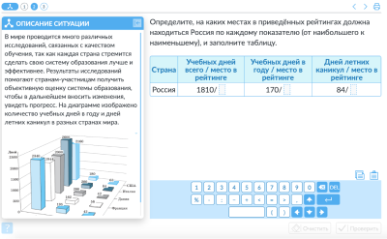


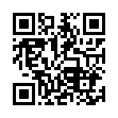

Широкий выбор учебных пособий по функциональной грамотности
Печатные пособия
Электронный БАНК ЗАДАНИЙ
Серия «Функциональная грамотность. Учимся для жизни (5—9)» (Выпуск 2 – новинка 2021)
Серия «Функциональная грамотность. Тренажеры (5—9)»
Серия «Задачники»
Серия «ФГОС. Оценка образовательных достижений»
Полнофункциональный цифровой тренажер, который имитирует задания PISA для начальной и основной школы
Индивидуальные обучающие пособия (все виды грамотностей)
Сборники задач для отработки навыков решения задач
(математическая и естественно-научная грамотность)
Многофункциональные сборники задач
Открыть банк заданий
© АО «Издательство «Просвещение», 2021

Slide 10







10
Подготовка к международному исследованию PISA в 2022 году
Основное направление – МАТЕМАТИЧЕСКАЯ ГРАМОТНОСТЬ,
новое направление – КРЕАТИВНОЕ МЫШЛЕНИЕ
ВАРИАНТЫ РЕАЛИЗАЦИИ
для 8–9 классов 2021–2022 гг.
Внеурочная деятельность/курсы по выбору
1 час в неделю
Часть учебного плана
I УЧЕБНАЯ ЧЕТВЕРТЬ
(сентябрь – октябрь)
ЧИТАТЕЛЬСКАЯ ГРАМОТНОСТЬ
+ ФИНАНСОВАЯ ГРАМОТНОСТЬ
Включение в тематическое планирование конкретных предметов
Решение заданий в формате международных исследований качества образования
(не менее 3 часов в четверть):
решение, разбор;
решение в группах;
решение самостоятельно с рефлексией
II УЧЕБНАЯ ЧЕТВЕРТЬ
(ноябрь – декабрь)
ЕСТЕСТВЕННО-НАУЧНАЯ
ГРАМОТНОСТЬ
III – IV УЧЕБНЫЕ ЧЕТВЕРТИ
(январь – май)
МАТЕМАТИЧЕСКАЯ ГРАМОТНОСТЬ
+ КРЕАТИВНОЕ МЫШЛЕНИЕ
© АО «Издательство «Просвещение», 2021

Slide 11








11
Вхождение РФ в число десяти ведущих стран мира по качеству общего образования
ВАРИАНТЫ РЕАЛИЗАЦИИ. Внеурочная деятельность/часть учебного плана
Подготовка к международному исследованию PISA
в 2025 году
(основное направление – ЕСТЕСТВЕННО-НАУЧНАЯ ГРАМОТНОСТЬ)
I ПОЛУГОДИЕ
I ПОЛУГОДИЕ
I ПОЛУГОДИЕ
I ПОЛУГОДИЕ
ЧИТАТЕЛЬСКАЯ ГРАМОТНОСТЬ
Интегрированный курс «Естествознание»
ЧИТАТЕЛЬСКАЯ ГРАМОТНОСТЬ
Интегрированный курс «Естествознание»
ЧИТАТЕЛЬСКАЯ ГРАМОТНОСТЬ
+ ЕСТЕСТВЕННО-НАУЧНАЯ ГРАМОТНОСТЬ
ЧИТАТЕЛЬСКАЯ ГРАМОТНОСТЬ
+ ФИНАНСОВАЯ ГРАМОТНОСТЬ
II ПОЛУГОДИЕ
II ПОЛУГОДИЕ
II ПОЛУГОДИЕ
II ПОЛУГОДИЕ
МАТЕМАТИЧЕСКАЯ ГРАМОТНОСТЬ
Интегрированный курс «Естествознание»
МАТЕМАТИЧЕСКАЯ ГРАМОТНОСТЬ, ЕСТЕСТВЕННО- НАУЧНАЯ ГРАМОТНОСТЬ
МАТЕМАТИЧЕСКАЯ ГРАМОТНОСТЬ
+ ГЛОБАЛЬНЫЕ КОМПЕТЕНЦИИ
МАТЕМАТИЧЕСКАЯ ГРАМОТНОСТЬ, ЕСТЕСТВЕННО- НАУЧНАЯ ГРАМОТНОСТЬ
2021 – 2022
учебный год
(5 – 6 классы)
2022 – 2023
учебный год
(6 – 7 классы)
2023 – 2024
учебный год
(7 – 8 классы)
2024 – 2025
учебный год
(8 – 9 классы)
© АО «Издательство «Просвещение», 2021

Slide 12
Формирование функциональной грамотности.
Как встроить в образовательный процесс?
12
Административная деятельность
Внесение изменений в основную образовательную программу
Целевой раздел: планируемые результаты и система оценки их достижения
Содержательный раздел: корректировка программ учебных курсов, в том числе интегрированных
Организационный: включение соответствующих курсов в часть учебного плана, формируемую участниками образовательных отношений, в план внеурочной деятельности
Включение в план методической работы образовательной организации серии семинаров-практикумов, направленных на совместную работу всего педагогического коллектива по формированию функциональной грамотности
Проведение внутришкольного мониторинга сформированности функциональной грамотности учащихся с 5 по 9 класс
Урочная деятельность
Решение контекстных задач в рамках уроков по всем предметам учебного плана
Включение в план внеурочной деятельности образовательной организации специальных учебных курсов «Учимся для жизни»
Включение в план внеурочной деятельности образовательной организации образовательных событий, направленных на совместную работу всего педагогического коллектива по формированию функциональной грамотности (межпредметные недели, учебно-исследовательские конференции, межпредметные марафоны и т. д.)
Проектно-исследовательская работа обучающихся с активным использованием метапредметных и межпредметных проектов и исследований
Внеурочная
деятельность
  Закупка учебных пособий возможна в соответствии со статьей 35
  Федерального закона от 29.12.2012 № 273-ФЗ «Об образовании в Российской Федерации»
© АО «Издательство «Просвещение», 2021

Slide 13








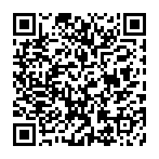
Серия «Функциональная грамотность. Учимся для жизни»
СБОРНИКИ ЭТАЛОННЫХ ИЗДАНИЙ
под редакцией Г.С. Ковалёвой
Предназначены для формирования и оценки всех направлений функциональной грамотности международного сравнительного исследования PISA
Содержат обучающие и тренировочные задания, охватывающие все содержательные и компетентностные аспекты оценки функциональной грамотности по каждой из областей. Приводятся развёрнутые описания особенностей оценки заданий, рекомендации по использованию системы заданий и их оценки. Все задания построены на основе реальных жизненных ситуаций
Могут быть использованы в обучающих целях педагогами на уроках и во внеурочной деятельности, а также администрацией школы для организации внутришкольного мониторинга по оценке функциональной грамотности
© АО «Издательство «Просвещение», 2021

Slide 14
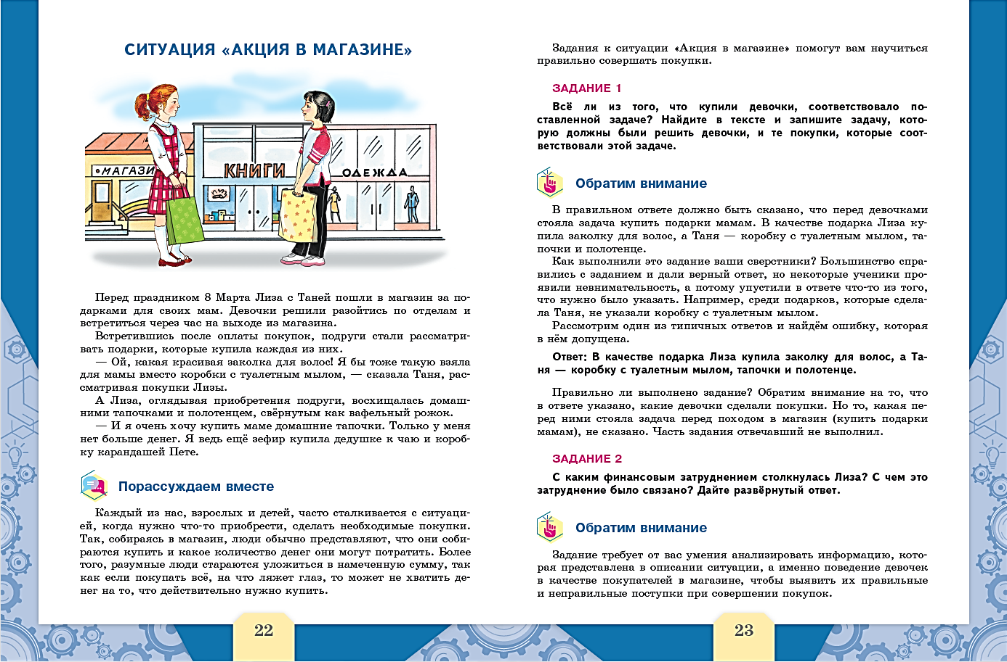

Серия «Функциональная грамотность. Учимся для жизни»
Знания и умения, необходимые для выполнения предложенного задания
Реальные жизненные ситуации предложены с учетом возраста учащихся
Примеры рассуждений о жизненной ситуации, о действующих в ней людях, действиях и решениях этих людей
© АО «Издательство «Просвещение», 2021

Slide 15
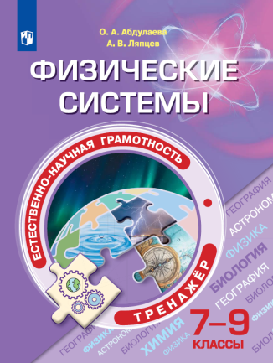
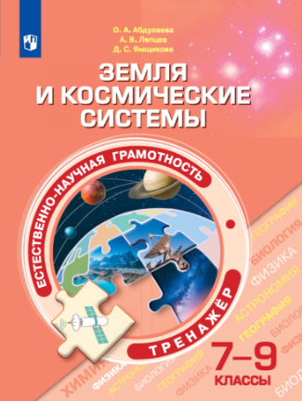

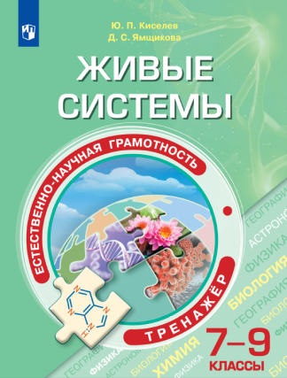


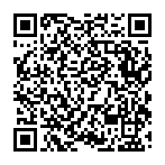
Серия «Функциональная грамотность. Тренажёры»
ФУНКЦИОНАЛЬНАЯ ГРАМОТНОСТЬ.
ТРЕНАЖЁРЫ
Помогают формировать умение осознанно использовать полученные в ходе обучения знания для решения жизненных задач, развивают активность и самостоятельность учащихся, вовлекают их в поисковую и познавательную деятельность
Содержат разнообразные практико-ориентированные задания, позволяющие школьникам подготовиться к участию в международных исследованиях качества образования. Приведены примеры их решений и ответы
Могут использоваться учителями математики, русского языка, обществознания, биологии, физики и химии на уроках, во внеурочной деятельности, в системе дополнительного образования, семейного образования
© АО «Издательство «Просвещение», 2021

Slide 16
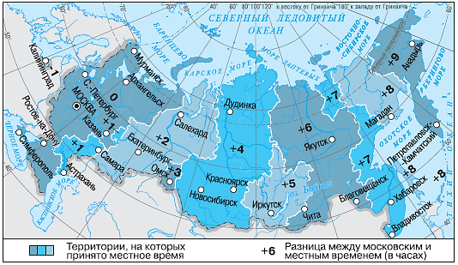
Серия «Функциональная грамотность. Тренажёры»
История волонтёрского движения в нашей стране ведёт свой отсчёт с 1995 года, когда состоялся первый Российский форум добровольцев. Волонтёрство — это оказание добровольной и бескорыстной помощи тем, кто в ней нуждается. В основе волонтёрского движения лежит простой принцип: хочешь почувствовать себя человеком — помоги
другому. За прошедшие годы на информационной платформе «Добровольцы России» зарегистрировано более 1,5 тыс. добровольческих организаций и более 31,4 тыс. волонтёров. Большая часть из них — молодёжь в возрасте младше 17 лет (23%) и от 18 до 24 лет (58%). Волонтёрские организации активно взаимодействуют друг с другом.
Вопрос 1
Для руководителей волонтёрского движения из разных городов России решено провести вебинар. Часовые пояса разных городов России представлены на рисунке. Найдите разницу во времени между самым западным и самым восточным городами России.
© АО «Издательство «Просвещение», 2020
Функциональная грамотность. Математика на каждый день. Тренажёр. 6-8 классы. Т.Ф. Сергеева

Slide 17








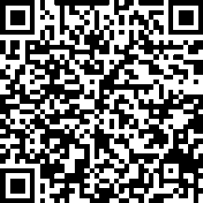
Серия «Задачники»
МНОГОФУНКЦИОНАЛЬНЫЕ ПОСОБИЯ
для эффективной подготовки к олимпиадам, ОГЭ, ЕГЭ, ВПР, международным исследованиям
Позволят учащимся существенно повысить уровень своей функциональной грамотности
Содержат разнообразные тренировочные и проверочные задания и упражнения для текущего и итогового контроля знаний, а также творческие задания, позволяющие углубить знания по различным предметным областям
Для учителей математики, русского языка, обществознания, биологии, физики, химии и системы дополнительного образования
Универсальные, могут быть использованы с любым учебно-методическим комплектом
© АО «Издательство «Просвещение», 2021

Slide 18


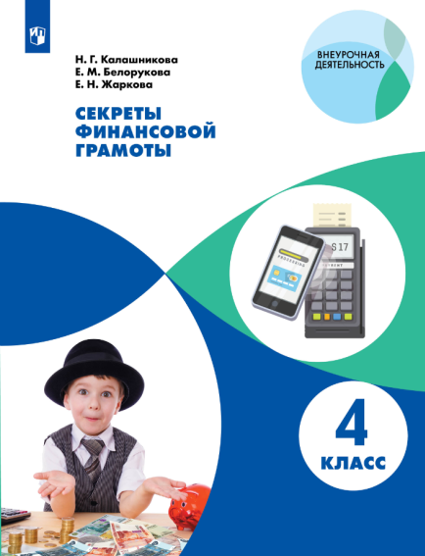



Финансовая грамотность
ЗАДАЧИ
сформировать базовые финансовые понятия
научить грамотно распоряжаться деньгами
объяснить взаимосвязь труда и его стоимости
познакомить с личным бюджетом и планом
научить делать осознанный выбор для достижения личных финансовых целей
Могут использоваться на уроках, во внеурочной деятельности, в системе дополнительного образования
© АО «Издательство «Просвещение», 2021
Notes:
Издательством выпущен курс «Основы финансовой грамотности» коллектива авторов Российская экономическая школа. Он является составной частью учебно-методического комплекта по курсам «Обществознание» и «Экономика». Пособие содержит методические рекомендации по организации и проведению уроков. УМК прошёл предварительную экспертизу в Российской академии образования и может быть использован в образовательной программе среднего общего образования (8-9 класс).
УМК простым и ясным языком освещает вопросы:
Личное финансовое планирование, расходы и доходы семьи
Как сохранить и преумножить сбережения
Кредитование и возможные риски
Мобильные платежи и защита от мошенников
Страхование
Налоги
Пенсия
Защита от финансовых махинаций

Slide 19



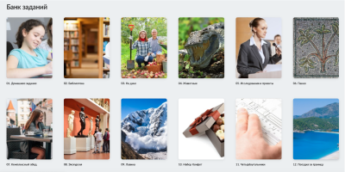
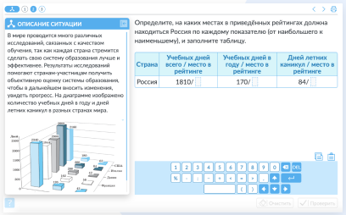

Цифровой банк заданий по функциональной грамотности.
Удобно, доступно, эффективно
Задания
Задания на формирование функциональной грамотности
для учеников 1—9 классов от авторов, занимающихся программой оценки PISA.
Каждое задание представлено в виде ситуации с тремя уровнями сложности
Более 500 заданий, банк постоянно пополняется
Охватывает все основные предметы школьной программы
Полнофункциональный тренажер, который имитирует задания PISA
Разработано более 10 различных типов и форматов заданий
Для учеников 1—4 классов направлены на отработку метапредметных навыков
Для учеников 5—9 классов направлены на развитие:
читательской грамотности;
математической грамотности;
естественно-научной грамотности;
креативного мышления
© АО «Издательство «Просвещение», 2021

Slide 20
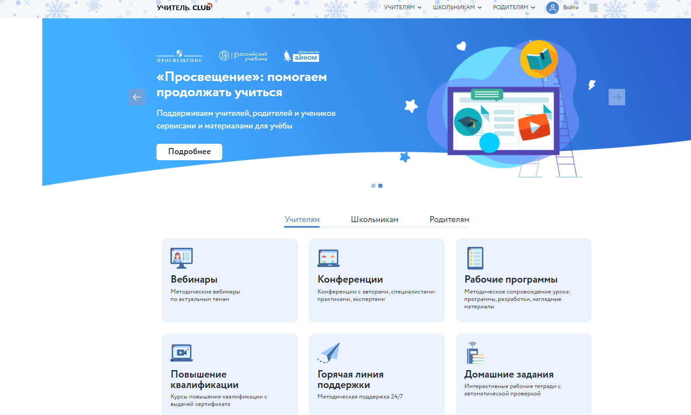
Просвещение. Поддержка
20
https://uchitel.club/
Портал, на котором собраны материалы в помощь учителям и родителям для организации обучения
Консультации при выполнении домашних заданий в видеоформате
Обмен лучшими практиками, их апробация и распространение в сотрудничестве с органами управления образованием
© ГК «Просвещение», 2021

Slide 21

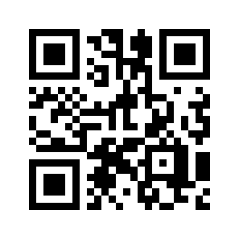
ЖЕЛАЮ ТВОРЧЕСКИХ УСПЕХОВ!
Отдел методической поддержки педагогов и ОО
Ведущий методист по математике Зубкова Екатерина Дмитриевна
Моб. телефон 8 (919) 839-05-78
E-mail: EZubkova@prosv.ru
Группа компаний «Просвещение»
Адрес: 127473, г. Москва, ул. Краснопролетарская, д. 16, стр. 3, подъезд 8, бизнес-центр «Новослободский»
Горячая линия: vopros@prosv.ru
Уважаемые коллеги!
Заинтересовавшие вас пособия вы можете приобрести
в нашем интернет-магазине shop.prosv.ru
со скидкой 10% по промокоду
WEBPROSV

